Slide 1
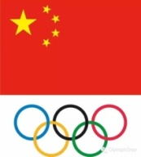
赛马会精英教练员研讨会
运动员常见营养问题及营养管理对策
安 楠
国家体育总局运动医学研究所
2019.10.26

Slide 2
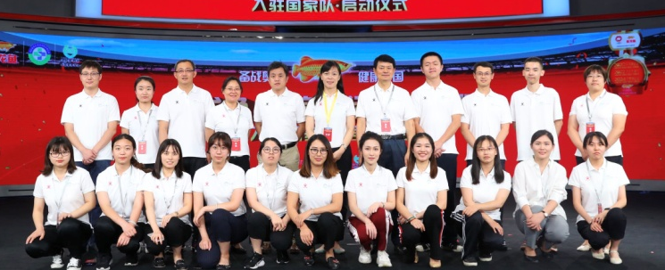
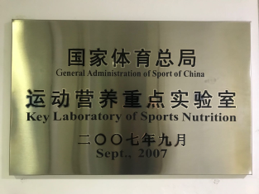
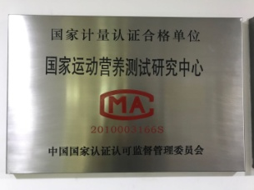
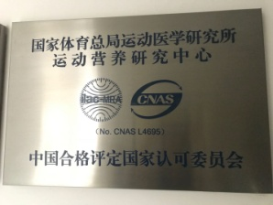
国家队营养科技保障团队
国家体育总局运动医学研究所运动营养研究中心
-国家级专业运动营养研究机构
-国家体育总局运动营养重点实验室
-国家运动营养测试研究中心
-国家CNAS认证检测实验室
-FIMS/ACSM国际合作中心
◆主要职能
开展国家队营养科技保障
开展运动营养相关基础与应用研究
开展国家队运动营养师培训、派驻及管理
开展横向合作研究及运动营养食品研发

Slide 3
国家队营养科技助力整体工作
国家队营养科技整体工作
◆ 营养科技保障计划覆盖：
1）开展日常膳食营养评估，建立运动员营养档案；
2）调研运动项目营养需求特征，研究制定营养摄入推荐标准；
3）针对状态及健康问题制定个性化膳食营养方案，并监督营养计划的执行；
4）开展训练加餐及营养食品补充计划；
5）围绕训练周期和大赛备战营养保障方案；
6）编订年度膳食营养报告及膳食营养指南；
7）实现运动员餐厅菜品优化及标准化，按照营养摄入推荐标准协助科学配餐；
8）协助餐厅制作食品标签等营养知识宣教资料及科学化供餐；
9）开展运动员日常营养知识教育、营养讲座和咨询；
10）构建智慧餐厅及搭建数据平台，实现运动员数字化营养管理。

Slide 4
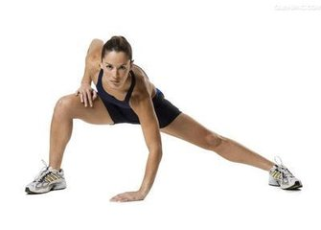
合理营养对科学训练的意义
达到最佳训练效果；
促进恢复；
保持最佳体重与体格；
保持高水平竞技状态；
对比赛充满信心；
减少伤病风险、促进伤病康复；

Slide 5
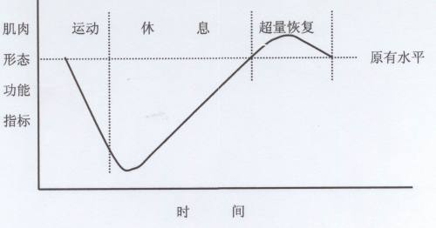
运动后恢复---提升运动能力的关键
运动后恢复
体液、能源物质、损伤肌纤维及免疫机能等恢复。
恢复速度决定后续运动能力。
恢复的三个阶段
快速：30分钟内
中速：30分钟 → 2小时内
慢速：2小时 → 24小时内
新陈代谢恢复到训练前水平
心率、呼吸和体温恢复到安静状态
激素（皮质醇、睾酮）开始下降
清除乳酸、再合成糖原、重新补给ATP、CP。
最重要的内容是肌肉损伤修复。
免疫系统机能修复，补充蛋白质+CHO具有良好作用。

Slide 6
最大强度不同距离跑步中三种系统供能的比例
距离 磷酸原 糖酵解 有氧氧化
（米） （%） （%） （%）
100 35.2 60.6 3.7
200 31.4 60.1 8.5
400 26.1 54.8 19.1
800 18.2 38.1 43.7
1500 15.1 11.6 73.3
3000 5.0 4.7 90.4
5000 3.3 2.8 93.9
10000 1.7 0.7 97.6

Slide 7
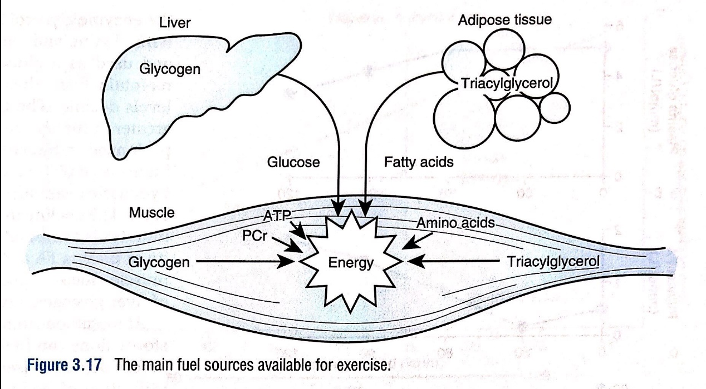
不同运动时间和运动强度肌肉能量代谢
运动持续时间 | 主要能量系统 | 运动强度
0-6秒 | 磷酸原 | 极高
6-30秒 | 磷酸原、快速糖酵解 | 高
30秒-2分钟 | 快速糖酵解 | 中、高
2-3分钟 | 快速糖酵解、有氧氧化 | 中
>3分钟 | 有氧氧化 | >低

Slide 8
各种运动的能量代谢需求（1）
运动项目 | 磷酸原 | 糖酵解 | 有氧氧化
棒球 | 高 | - | -
篮球 | 高 | 中→高 | -
拳击 | 高 | 高 | -
跳水 | 高 | 低 | -
击剑 | 高 | 中 | -
曲棍球 | 高 | 中 | 中
美式足球 | 高 | 中 | 低
体操 | 高 | 中 | -
高尔夫 | 高 | - | -
冰球 | 高 | 中 | 中
马拉松 | - | - | 高

Slide 9
各种运动的能量代谢需求（2）
运动项目 | 磷酸原 | 糖酵解 | 有氧氧化
越野滑雪 | - | 低 | 高
高山滑雪 | 高 | 高 | 高
足球 | 高 | 中 | 高
短距离游泳 | 高 | 中→高 | -
长距离游泳 | 高 | 中→高 | -
网球 | 高 | - | -
短跑 | 高 | 中→高 | -
长跑 | - | 中 | 高
排球 | 高 | 中 | -
摔跤 | 高 | 高 | 中
举重 | 高 | - | -

Slide 10
限制运动的生物能量因素
运动强度 | ATP/CP | 肌糖原 | 肝糖原 | 储存的脂肪 | 较低的PH值
低 (马拉松) | 1 | 5 | 4-5 | 2-3 | 1
中 (1500米跑) | 1-2 | 3 | 2 | 1-2 | 2-3
高 (400米跑) | 3 | 3 | 1 | 1 | 4-5
非常高 (间断,铁饼) | 2-3 | 1 | 1 | 1 | 1
非常高 (重复) | 4-5 | 4-5 | 1-2 | 1-2 | 4-5
1=最不可能的限制因素，5=最有可能的限制因素。

Slide 11
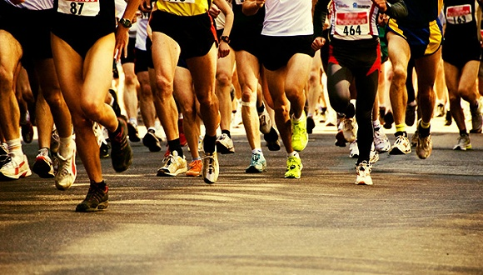
运动性骨骼肌疲劳的主要原因
脱水、电解质丢失
肌肉能源物质耗竭
乳酸堆积
中枢疲劳
低血糖：运动中补糖80g/h，疲劳延迟30-60分钟

Slide 12
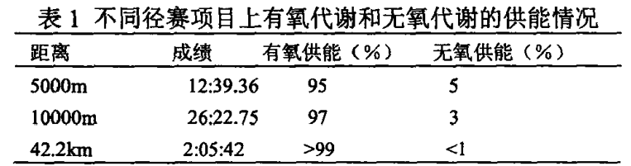
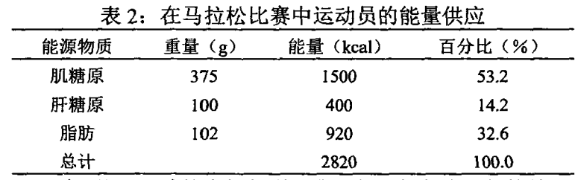
闫晓军，王珊，王卓识. 高水平马拉松运动员训练比赛中的能量消耗及饮食研究. 体育科技，2015，36（5）：16-17

Slide 13
引自“中国运动医学杂志2001年20卷4期340－347页”

Slide 14
碳水化合物
碳水化合物在运动机体供能的特点：
主要的、快速的能源物质，提供机体60％的能量。
大强度短时间运动主要的供能物质；
中小强度长时间运动，首先利用的供能物质。
供能迅速。
代谢完全。
可以有氧氧化供能，也可以无氧酵解供能。
终产物为二氧化碳，不增加体液的酸度。
耗氧量比脂肪少。
耗氧量相同时，产能效率比脂肪高4～5％。

Slide 15
糖储备
糖储备是影响耐久力的重要因素。
糖储备（肌糖原约250g，肝糖原75~90g，血糖5~6g，总量约300~400g）。
长时间运动可使糖储备消耗殆尽。
大脑细胞主要靠血糖供能。糖储备耗竭后，极易引起运动中枢性疲劳，甚至发生低血糖。

Slide 16
膳食碳水化合物水平对肌糖原含量和运动持久力的影响
膳食种类 肌糖原含量 运动至衰竭的时间
（g/100g湿肌肉） （min）
混合膳食 1.73 113.6
高脂肪、高蛋白膳食 0.63 56.9
高碳水化合物膳食 3.31 166.5
引自Wilmore资料

Slide 17
肌糖原、肝糖原储备的恢复
补充时间：运动后补充越早，越有利于糖原的恢复
补充内容：单糖、双糖、多糖
补充形式：流体、固体
肌糖原的超量恢复方法

Slide 18
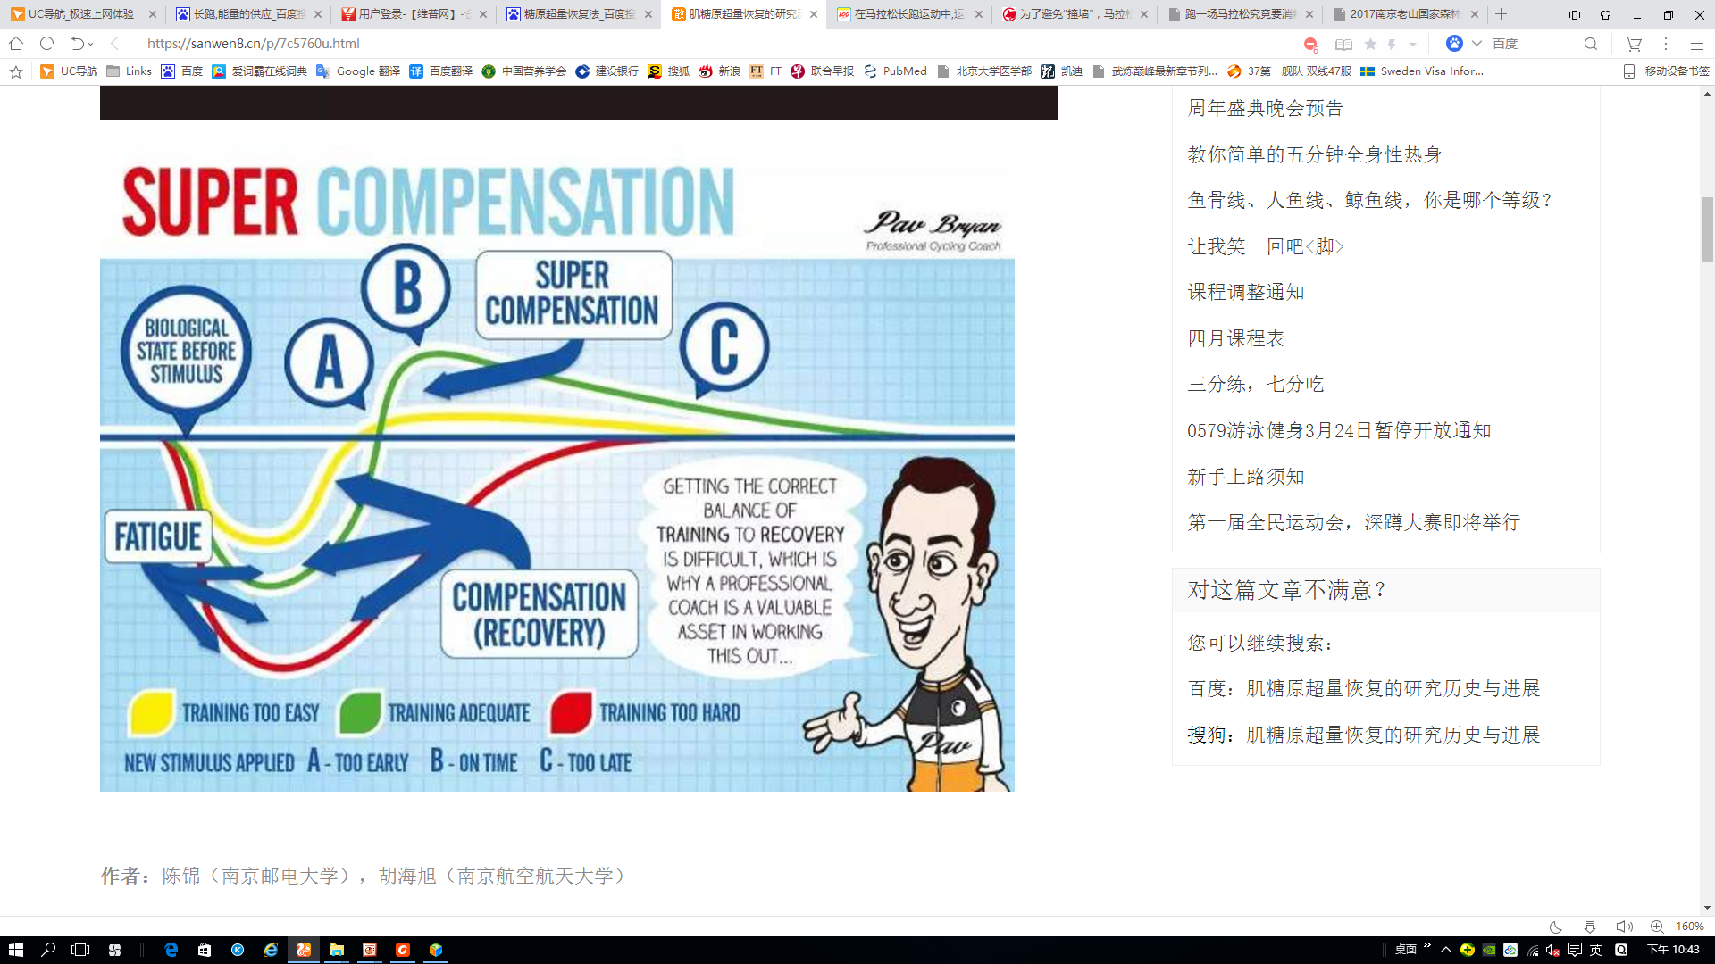
糖原恢复（补偿）与训练量和强度的关系

Slide 19
碳水化合物补充的最佳时间研究
46名学生马拉松新手
调查比赛前3天、赛日早晨的能量、碳水化合物等摄入量
判断与比赛成绩（时间）的关系
比赛成绩与赛前1天和赛日早餐碳水化合物摄入量有关
与体重指数、性别、年龄、赛前1天和赛日早餐的能量摄入量、比赛中补糖量无关
结论：赛前24-36小时内补充碳水化合物很重要
Wilson PB, Ingraham SJ, Lundstrom C, Rhodes G. Dietary tendencies as predictors of marathon time in novice marathoners. Int J Sport Nutr Exerc Metab. 2013; 23(2): 170-7.

Slide 20
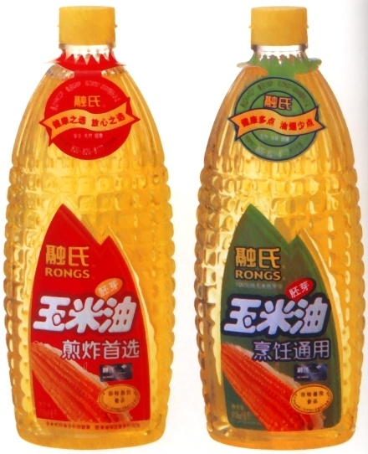
脂肪
脂肪的功能及优点 ：
能量密度高，产能高，1g脂肪可产能9kcal。
浓缩型能量营养素。可减少食物重量，缩小胃体积，减弱胃肠在运动中的振荡。
耐力项目或中低强度运动的重要供能营养素。
提供必需脂肪酸。
促进脂溶性维生素的吸收。
产生美味感和饱腹感。

Slide 21
过多摄入脂肪的缺点 ：
氧化耗氧量高（与碳水化合物相比，产生相同能量时要多消耗11％的氧）。
无氧运动时不能提供能量。
脂肪不易消化吸收，增加胃肠道负担。
动员分解产能速度慢，常在运动1～2小时后或糖原储备大量下降后才成为供能的主要营养素。
大量摄入引起血脂升高，增加血液粘稠度，血流速减慢，运氧和排出二氧化碳能力减弱，酸性代谢产物增加，运动易疲劳。
摄入食物脂肪较多，可引起血液胆固醇含量升高。

Slide 22
关于脂肪供能的问题
脂肪供能的开始时间：与运动强度、运动持续时间、训练状况等条件有关
脂肪动员越早越好，脂肪动员越多越好
提速阶段：机体动员阶段；巡航阶段：机体稳定状态；最后冲刺阶段：脂肪供能逐渐为零。

Slide 23
蛋白质对体成分的影响
-Amount、Ｅnergy
力量训练，15-25g补充4-14周，减少体脂、增加瘦体重和肌肉横切面积（type I 和II肌肉纤维）。
无论是耐力运动还是力量或爆发力的运动，当限制能量摄入30-40%时，蛋白摄入从0.8g → 1.2-2.4g/kg/d，瘦体重有更大程度的增加并得以维持。
逐渐减少能量摄入30%、消耗增加10%，蛋白摄入：
0.8、1.6和2.4g/kg/d，在0.8g/kg组，体重和瘦体重降低最多，
而1.6和2.4g/kg组体重明显降低，但主要是脂肪(70%和64%)。
女性：限制热能至1600-1700kcal，CHO : Protein > 3.5或 < 1.5，前者：步行+力量训练，高蛋白组减掉更多的脂肪。

Slide 24
蛋白质对代谢的作用
不同蛋白补充的效应有差异，与蛋白类型和研究设计有关。
受试人群、营养习惯、训练日和非训练日的补充量、运动内容和训练计划本身，影响蛋白补充的效应。
含蛋白的饮食可促进蛋白合成增加30-100%，主要决定性因素是其必需氨基酸含量。禁食使蛋白合成降低、肌肉蛋白负平衡。只进行抗阻运动不补充，肌肉蛋白呈现负平衡。
运动后最初5-6小时，肌肉对蛋白补充的敏感性增加幅度最大，到24小时依然敏感。大量研究：运动后3小时以内的补充对持续增加肌肉蛋白合成和运动能力有益。
荟萃分析：蛋白补充总量是促合成效应的关键，而不是蛋白质择时补充。但力量运动前、运动后即刻是关键时刻。追加一次，效果更好。
加入肌酸和 HMB 后似乎有更好的效果。

Slide 25
蛋白质对代谢的作用
乳清蛋白：含较多亮氨酸和必须氨基酸、可溶性好、吸收好，补充后产生高浓度的血游离氨基酸。
乳清蛋白 → 效应延续到训练后10周，21周降到对照水平。
运动前即刻补充：35g CHO+6g EAAs/乳清蛋白，使肌肉蛋白合成率更高（与运动后即刻、1h比）（Tipton等）。
运动后即刻补充（不是稍后）：促蛋白合成效果最佳。
关键信号蛋白的峰值在运动后30-60分钟，维持到3小时，然后迅速降低到基础值，尽管血液EAAs仍处于升高的水平；
肌原纤维和线粒体蛋白合成以及糖原合成的信号通路蛋白的合成峰值在3小时内、并维持24-72小时。
无论瘦人还是胖人：每餐20-40g，4-6餐/天改善体成分、体能。
训练后即刻补充及其后持续补充（3-4小时一次）使补充效果最好。
要改善抗阻运动的正适应作用，蛋白总量和能量摄入似乎最重要的，在非运动员补充时间（运动前、后）似乎不是太重要。

Slide 26
蛋白质对代谢的作用——EAAs
肌肉蛋白合成增加的关键因素：循环EAAs含量、组成和清除率。
蛋白20-40g (10–12g必需氨基酸，1–3g亮氨酸)刺激骨骼肌蛋白合成，平衡的必需氨基酸使蛋白合成最大化。
Tipton等：抗阻训练前、后补充9-15g必需氨基酸/乳清蛋白 → 增加肌肉蛋白合成达24h（不仅在运动后3-4小时内）。
Borsheim等：3-6g必需氨基酸 → 肌肉净蛋白翻倍，呈剂量-效应关系。
每次1-3g亮氨酸是刺激蛋白合成必需的，更大剂量效果更好。

Slide 27
补充蛋白质的来源
多种蛋白来源可供选择，但各具优缺点;
蛋白质的评价通常根据其氨基酸的含量，特别是必需氨基酸的含量进行评价。
较多研究表明：亮氨酸含量和消化吸收率对运动员的能力、训练、竞赛和恢复均产生重要作用。
多来源混合物可能使亮氨酸、必需氨基酸、生物活性肽、抗氧化物等的作用互补。
研究表明：来源于鸡蛋、乳清蛋白、酪蛋白、牛肉、大豆、全乳的蛋白，具有更大的促合成效应。

Slide 28
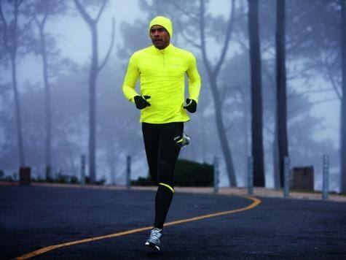
蛋白质的选择补充：
乳清蛋白
酪蛋白
大豆蛋白
蛋清蛋白
氨基酸类
肽类

Slide 29
合理摄取比例：蛋白质：脂肪：碳水化合物=1：1：7

Slide 30
赛前期（1周）的食物安排：
为了储备肌糖原，通常在赛前 7天开始减少食物中碳水化合物的比例（42%），增加脂肪的比例（36%）；在赛前 3天增大碳水化合物的比例（61%），减少脂肪的比例（22%）。
选择自己常吃的、喜欢的食物。
赛前1周逐渐减少训练量，但能量摄取量并不减少，以增加肌糖原储备。
体重可能略有增加。
董二为,翁庆章. 马拉松比赛制胜的关键因素(1)—— 现场营养科学指导. 中国体育科技，2000，36（5）：14-16

Slide 31
赛前餐
高碳水化合物、适量小分子糖、低脂肪、低蛋白质、少膳食纤维、高密度、易消化、习惯性的食物结构
确定个性化餐量
就餐时间（赛前3～5小时）
赛前的饮水或运动饮料
如果比赛在早晨（比如8点），要么不用早餐，只补充少量能量胶等，或者早起吃早餐

Slide 32
赛中的营养补充
及时补充饮料：矿泉水、运动饮料，少量多次
营养品：盐丸、 能量胶、糖块、香蕉等，适合自己

Slide 33
临赛前和赛中补充能量的重要性（以马拉松为例）
马拉松全程可能消耗的能量：大约2400千卡（10032千焦）
1g糖氧化后产生的能量：4千卡（16.72千焦）
一般人身体储备的糖原为：303~350g，经过训练的人为350~500g
500g糖，完全氧化产生的能量为2000千卡（8360千焦）
糖原储备不够一个全程马拉松（还没有排除非工作肌所含的肌糖原）
因此，临赛前和赛中都要额外补充糖

Slide 34
赛后餐及营养补充
（1）赛后补糖：
赛后补糖的时间越早越好。
赛后2小时内及每隔 1～2小时连续补充。
此时葡萄糖吸收最快，最有利于合成肌糖原。
低聚糖因渗透压仅为葡萄糖的 1/4，易快速吸收。因甜度小，宜被接受。

Slide 35
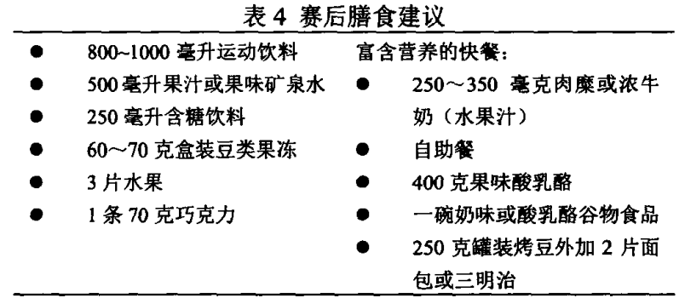
赛后餐：
赛后胃肠道系统缺血，消化酶分泌功能抑制，不宜过早和大量进餐。一般认为赛后40~50分钟后可进餐。

Slide 36
其它一些营养成分：
Methylsulfonylmethane(MSM)甲基磺酰基甲烷
β-hydroxy-β-methylbutyrate (HMB) β-羟基-β-甲基丁酸盐复合物
Carnitine肉碱
Astaxanthin虾青素
Allicin大蒜素

Slide 37
运动营养助力奥运
运动营养具有明确的应用效果及价值，表现在：
    建立了运动员营养的目标及保障架构
    在研究及实践基础上，提出了运动员合理膳食指南
    制定了适合运动员的平衡膳食的量化参考
    提倡的运动员用餐方法
    增肌、降脂、改善体成份促进健康的体重管理
    提高赛前体能储备及恢复的膳食与营养补充对策
    承担着训练、比赛时营养攻关与服务的研究及实施调控，等等

Slide 38
运动员营养的目标
运动员营养的目标
保障身体健康，
储备良好体能
运动过程抵抗疲劳，
适应环境，提升训练效果
运动后消除疲劳、
加速体能和机能恢复
健康有活力
训练有成效
恢复有保障
意义：保障运动员健康，提高训练质量，成就最佳竞技状态。

Slide 39
营养保障体系构架
合理膳食(吃好)
科学配餐：搭配合理、烹饪科学
有效互动
科学用餐：选择食物、用餐准时
食品安全：新鲜卫生、来源可靠
科学营养（补好）
反兴奋剂管理（管好）

Slide 40
运动员合理膳食指南
食物多样化——满足营养平衡
一日三餐和加餐的能量分配，根据运动训练或比赛任务安排——满足体能恢复的需求，实现吃动平衡
多吃蔬菜、水果、薯类、奶类及其制品、豆类及其制品——满足维生素和矿物质类营养需求
肉类食物要适量，多吃水产品——满足优质蛋白质需求
不吃或少吃油炸食物，少吃肥肉和荤油，不用过多的植物油炒菜——满足体重和体成分控制的需求
重视补水，加强补液中营养添加的调控——满足水盐平衡的需求
吃清洁卫生、不变质和未被污染的食物——满足食品卫生及安全。
Notes:
40

Slide 41
制定了适合运动员的平衡膳食的量化参考
平衡膳食原则
中国居民 | 运动员
油：25-30g 盐：6g | 油：30g 盐：8-10g
奶及奶制品：300g 大豆类及坚果：30-50g | 奶及奶制品：500g 大豆类及坚果：50g
畜禽肉：50-75g 鱼虾：50-100g 蛋类：25-50g | 畜禽肉、鱼虾、蛋类：300-400g
蔬菜：300-500g 水果：200-400g | 蔬菜：500g（其中绿叶菜占60%） 水果：500g（其中柑橘类占50%）
谷类薯类及杂豆：250-400g 水：1200ml | 主食：500g（其中米和面粉共占80%、粗杂粮占20%） 精制糖或其它高糖食物：25-50g 饮料：500-1500ml，...... 果汁：200ml
41

Slide 42
提倡的运动员用餐方法
原则：重视吃动平衡
方法：不增加每餐摄入量，而是增加用餐次数，增大食物的营养素密度，或者选用营养补充剂，使营养摄入量与运动消耗量平衡，实现吃动营养平衡。如
    三餐＋加餐
    三餐＋运动营养品
    三餐＋加餐＋运动营养品

Slide 43
科学营养的目标
①满足能量储备及快速恢复的营养
②运动中抗疲劳、促恢复的营养
在合理膳食基础上++
③在指标监测指导下改善机能的营养
④体重管理中满足生理需求的营养
⑤特殊训练环境中强化机能的营养
⑥伤病防治及康复过程的营养
国家队营养师的主要职责之一
等等

Slide 44
智慧餐厅与营养管理
◆ 架构组成：
数字厨房
数字餐厅
营养管理
菜品计量分析
智能计量餐台
营养摄入推荐标准
营养成分计算
食物营养标签
运动员训练及机能状态
菜品标准化
营养摄入计算
精准营养配餐
智慧餐厅管理平台

Slide 45
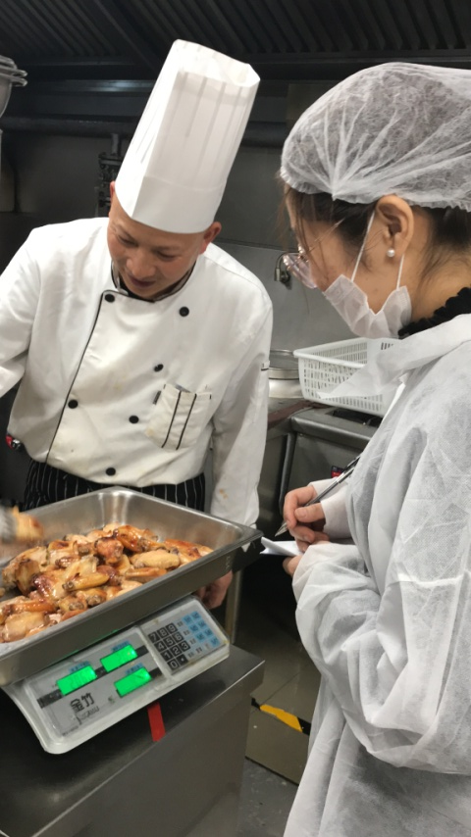
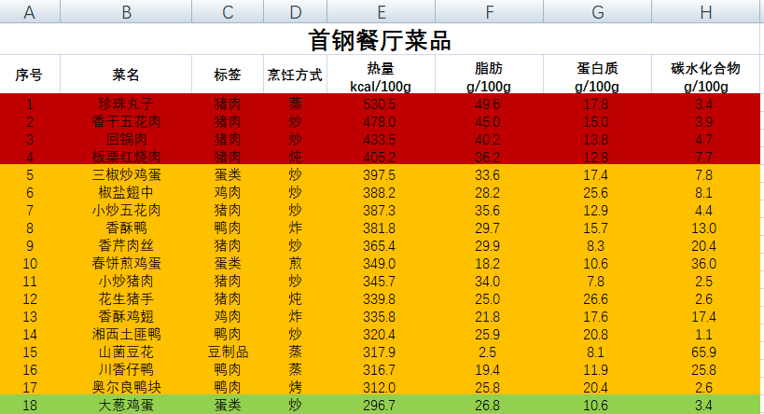
智慧餐厅与营养管理
◆ 菜品标准化：
1、对餐厅菜品逐一记录食材、切配、称重；
2、应用《膳食营养分析软件》进行营养成分分析；
3、对现行菜品进行优化、筛选和标准化；
4、录入系统，制作菜品营养标签。

Slide 46
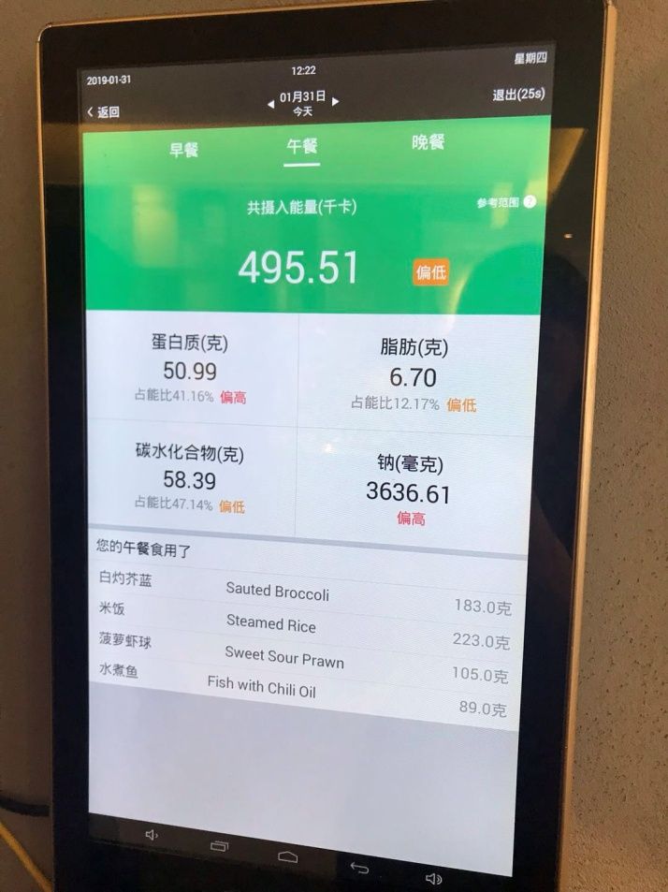
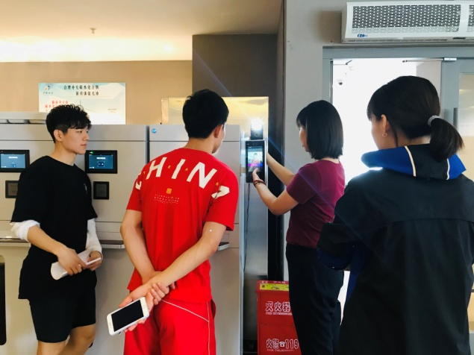
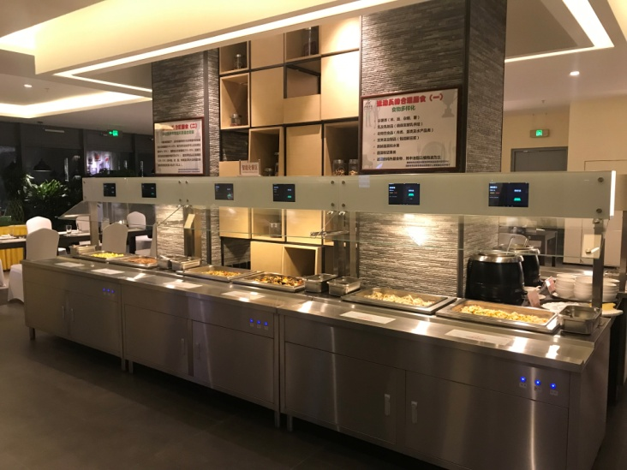
智慧餐厅与营养管理
◆ 智能计量取餐：
1、录入运动员个人信息，建立营养账户；
2、通过人脸识别领取餐盘，登录个人营养账户
3、盛取菜品时自动称重、记录各类营养素摄入值；
4、当餐、全天营养摄入信息录入系统，可实时查询分析。

Slide 47
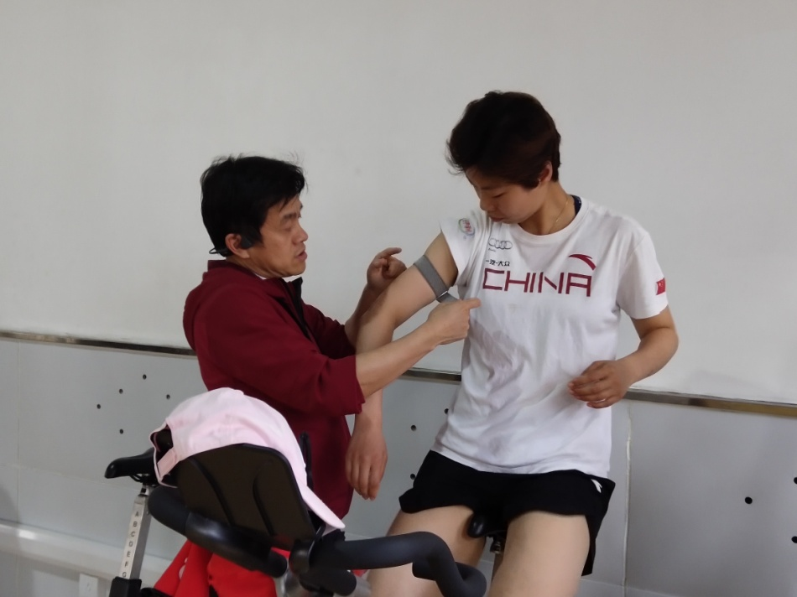
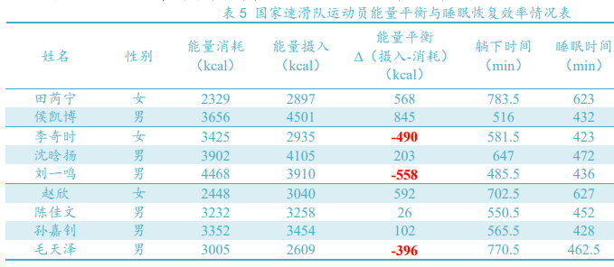
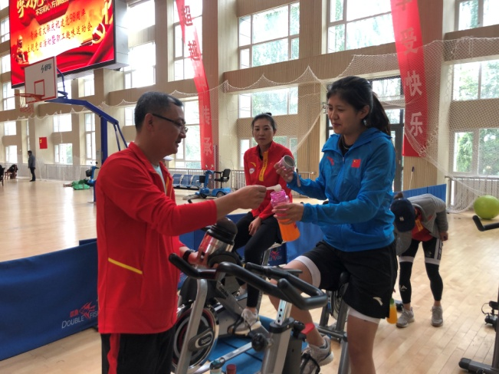
智慧餐厅与营养管理
◆ 营养摄入推荐：
1、监测、记录、分析不同运动项目、不同训练和比赛阶段运动能量消耗特征；
2、建立不同运动项目、不同训练和比赛阶段能量及营养素摄入推荐标准。

Slide 48
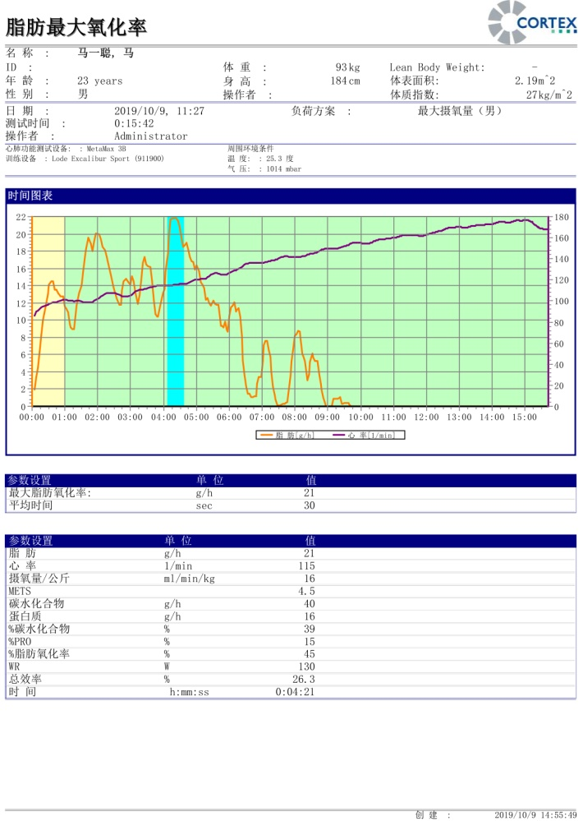
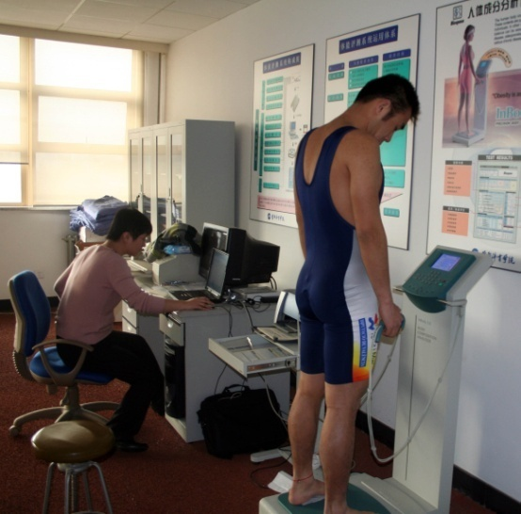
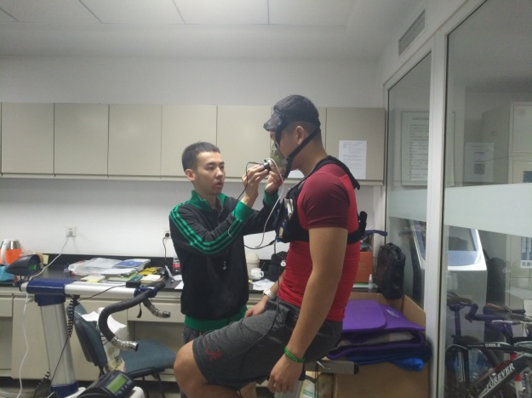
智慧餐厅与营养管理
◆ 代谢特征分析：
1、监测、记录、分析运动员体成分指标，根据训练及比赛需要制定体重管理（增肌减脂）目标；
2、应用运动气体代谢分析及多组学指标技术监测运动员营养相关代谢特征。

Slide 49
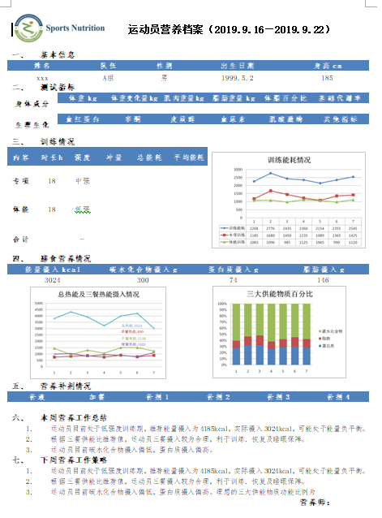
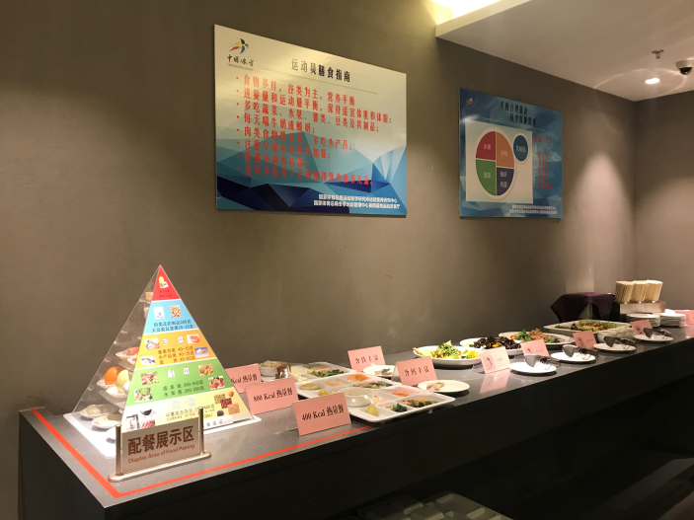
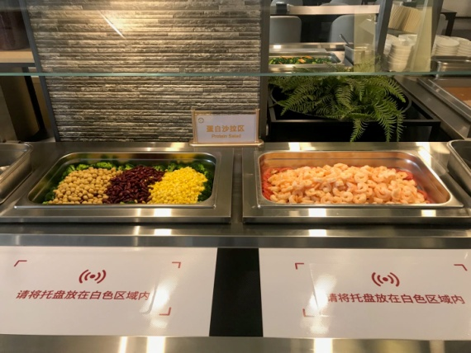
智慧餐厅与营养管理
◆ 个性精准配餐：
1、综合运动项目营养推荐标准、训练负荷、机能状态、个人信息等，由驻队营养师根据当天餐厅菜单，给出个性化配餐方案和建议；
2、在数据系统中记录运动员营养档案。

Slide 50

智慧餐厅与营养管理
3.5 智慧餐厅与营养管理
◆ 小结：
1、科学化实时营养评估
2、智能化营养配餐及供餐
3、个性化精准营养配餐
4、数字化全面营养管理

Slide 51
高水平运动员具备更快、更高、更强的运动竞技素质，对营养素的需求不同于健康成人，明确地表现出相应的特征是：
    营养素需求的周转速度更快
    代谢调控的精准度更高
    训练和比赛对营养的依从性更强
营养
训练监控
大负荷训练、比赛中，运动员有很多困惑的问题。相当部分的疑虑可以由运动营养解答和解决。
落实运动员合理营养是营养师的基本职责，是运动员健康及延长运动寿命的基本保障，也是提高训练及比赛效果的的重要推手，理当全力投入并吸引全社会关注，合力共建奥运强国。

Slide 52
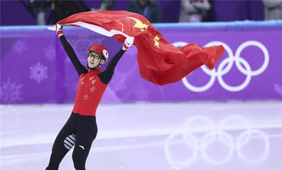
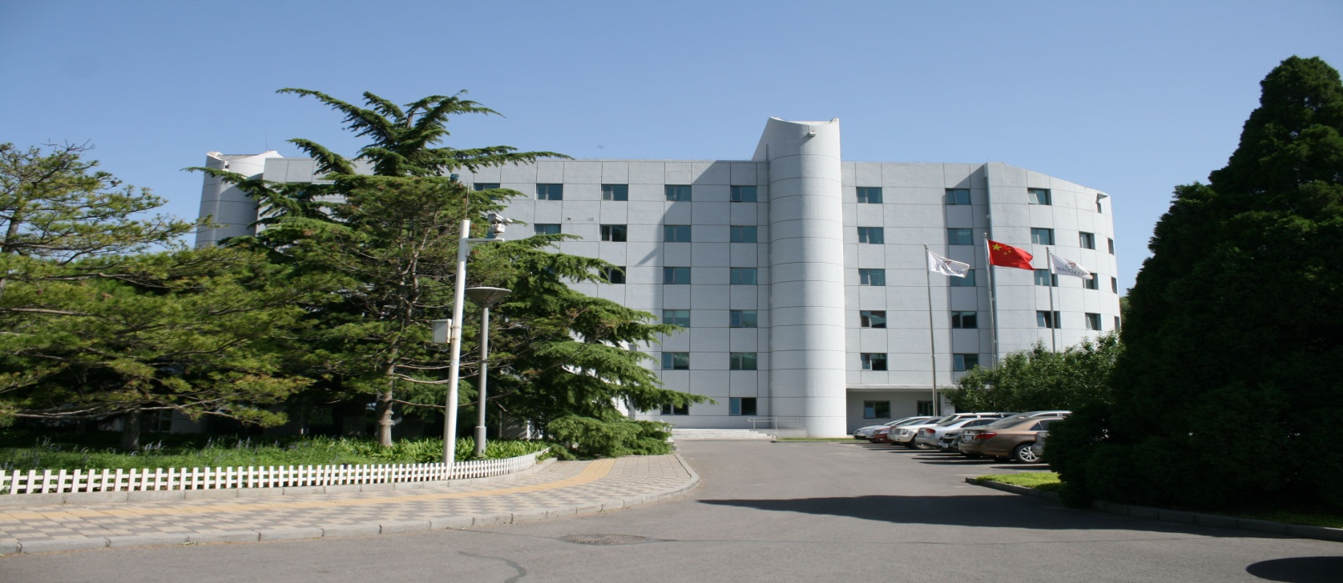
赛马会精英教练员研讨会
谢 谢!

